Slide 1


Escuela Normal Federal de Educadoras
“Maestra Estefanía Castañeda”
Clave: 28DNE0006V
Ciclo escolar 2014-2015
Curso: El niño como sujeto social.
Maestra: Ernestina González Cortés.
El estudio del desarrollo humano. Juan Delval
Alumnas:
Areli Betsabe Balboa Treviño.
Kathia Bonilla Limas.
Soledad Patricia Covarrubias Contreras.
Daniela De La Fuente Orozco.
Yara Grisel Martínez Avalos.
Jocelyne Stephanie Maldonado Ochoa.
Grado: 3º Grupo: A
Cd. Victoria Tamaulipas, Febrero 2015

Slide 2
Las primeras observaciones sistemáticas
El famosospedagogo suizo Pestalozi (1746-1827) llevo hacia 1774 un diario sobre el desarrollo y la educación de su hijo, pero ese diario tampoco fue publicado hasta años más tarde, en 1828, y muy parcialmente. También otro pedagogo y literario alemán, Juan Pablo Richter (1763- 1825), realizo un diario sobre el desarrollo de su hijo que de la misma forma no fue publicado.
Un hito importante en la constitución de la psicología evolutiva fue el trabajo realizado por el filosofo alemán Dietrich Tiedemann (1787) sobre el desarrollo de su hijo desde e el nacimiento hasta los dos años y medio. Tiedemann tiene el gran merito de haber sido el primero que tuvo la audacia de considerar que un trabajo de este tipo tiene interés y contribuye al trabajo científico.
Su trabajo en el que señala cuidadosamente las edades que se está refiriendo, proporciona numerosos datos sobre el desarrollo de los reflejos, sobre la percepción, sobre las relaciones sociales, sobre los comienzos de la función simbólica incluyendo el desarrollo del lenguaje, etc., temas todos ellos importantes en la psicología actual.

Slide 3
La influencia del DARWINISMO
A mediados del siglo XIX el ambiente era muy propicio para que apareciese una teoría sobre la evolución y el cambio en la naturaleza.
La época siguiente a la publicación del Origen de las especies permitió presenciar enormes controversias entre los partidarios de la teoría de la evolución y sus enemigos, pero la teoría darwinista fue abriéndose camino poco a poco de forma imparable.
Por ello el estudio del embrión y el estudio del niño podrían facilitar la comprensión del individuo adulto y de los primeros estadios de la humanidad.
Esto daba al estudio del niño un interés teórico renovado, no se trataba solo de conocer a los niños por preocupaciones de tipo educativo si no que su estudio podría tener implicaciones mucho más profundas por la ciencia.

Slide 4
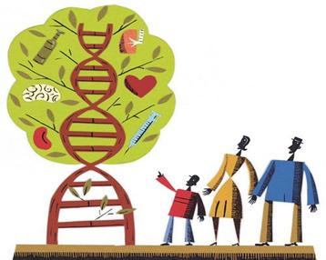
A finales del siglo XVIII y principios del siglo XIX la idea de que las especies cambian y van evolucionando unas a partir de otras se había convertido en moneda corriente y un escritor francés, el caballero de Lamarck (1809), había propuesto una explicación de cómo había sucedido esto: los cambios adquiridos durante la vida de un individuo en su adaptación al medio se conservarían hereditariamente y se transferirían a los descendientes. Es lo que se conoce como la herencia de los caracteres adquiridos.

Slide 5
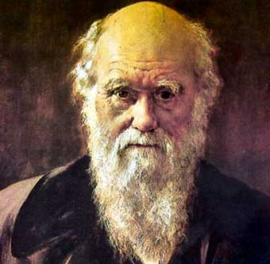
Charles Darwin realizó un viaje de varios años alrededor del mundo donde recogió una gran cantidad de datos sobre distintas especies animales y vegetales. Poco a poco llegó al convencimiento de que las especies habían evolucionado unas a partir de otras y que mantenían entre sí numerosos vínculos, pero se trataba de encontrar la explicación de por qué sucedía así y cuál era su mecanismo de evolución

Slide 6
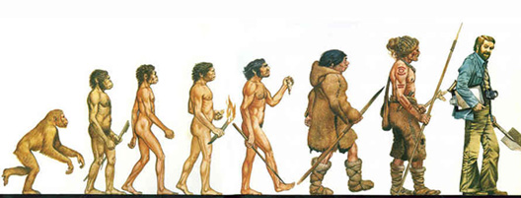
A partir de los trabajos de Darwin se pensó que muchos de los aspectos del desarrollo del niño constituían vestigios de conductas de la especie humana a lo largo de su historia, es decir, de su filogénesis, y Haeckel, uno de los discípulos de Darwin, defendió la idea de que la ontogénesis, es decir, el desarrollo del individuo, reproduce la filogénesis. Algunos psicólogos trataron de levar esta idea a sus extremos, y, por ejemplo, Stanley Hall suponía que el niño que juega a la guerra está repitiendo las luchas de nuestros antepasados.

Slide 7
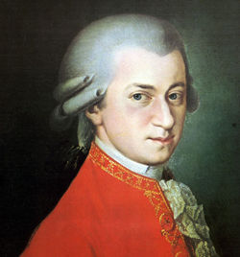
ESTUDIO SOBRE SUJETOS ESPECIALES.
El comentarista de un libro de Sully, otro autor de finales de siglo, se sorprendió del por qué no se habían estudiado a los niños desde que existen y desde que existe gente capaz de pensar y reflexionar. Y esto explica el que los estudios sobre el desarrollo del niño normal sean tan tardíos.
Una noble inglés, Daines Barrington (1727-1800), realizo sobre un niño excepcional desde el punto de vista musical que era nada menos que Mozart. El autor describe las cosas que Mozart hacia cuando estuvo en Inglaterra a la edad de 8 años y realizo algunas pruebas de sus capacidades.
El sujeto especial más famoso y más interesante para la historia de nuestra disciplina es el delo niño salvaje llamado Víctor del Aveyron.

Slide 8
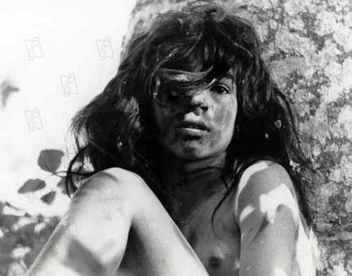
Fue encontrado en 1799 en un bosque en rancia y que después de varias vicisitudes fue trasladado a parís donde el psiquiatra más famoso de la época, Pinel, llego a la conclusión que se trataba de un idiota al que sus padre habían abandonado por ello. Pero un joven médico, jean Marc Itard (1774-1838), decidió ocuparse del asunto tratando de ver si aquel chico podría llegar a convertirse en un humano ordinario. Itard, partidario de las ideas de filósofos empiristas como Locke y Condillac sobre la importancia de la experiencia en la formación de las ideas, pensaba que a situación del niño era debida tan solo a la falta de contacto con la sociedad y que no se trataba de un defecto de nacimiento. Supuso que, si se le daba una educación suficiente, el niño podría recuperar sus limitaciones, convertirse en un individuo normal y reintegrarse a la sociedad.

Slide 9

INVESTIGACIONES DE TIPO ESTADÍSTICO
En 1870, la sociedad pedagógica de Berlín (Bartholomai, 1870) publicó un trabajo que trataba de estudiar << Los contenidos de las mentes infantiles al entrar a la escuela a la edad de 6 años>>, que puede considerarse como el primer estudio publicado de psicología de la educación. A través de una serie de observaciones y discusiones, los miembros de la sociedad pedagógica habían llegado al convencimiento de que era necesario conocer lo que los niños sabían al entrar a la escuela a fin de poder enseñarles eficazmente.

Slide 10

Stanley Hall, uno de los fundadores de la psicología norteamericana, publico un importante trabajo basándose en el modelo anterior al que título <<Los contenidos de las mentes infantiles>>, que apareció en 1883. Hall se planteó una serie de problemas metodológicos que estaban ausentes en el trabajo de Berlín y realizo su estudio sobre 200 niños de Boston.

Slide 11
Los trabajos finales del siglo.
James Mark Baldwin puede considerarse como uno de los fundadores de la psicología norteamericana. Bladwin era un decidió partidario del evolucionismo y en su obra aplica las ideas de Darwin al desarrollo psicológico del niño. El problema fundamental que se plantea es como un organismo adquiere nuevas conductas y se adapta al medio. Su base experimental está constituida por observaciones sobre el desarrollo de sus hijas, junto con la discusión de los trabajos de sus antecedentes. Baldwin ha tenido una influencia muy notable sobre el trabajo de Piaget y a él se deben nociones tales como la “reacciones circular” que es una imitación de uno mismo.

Slide 12
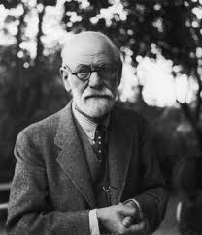
La situación a comienzos de siglo XX
Se producen varios hechos que afectan al desarrollo de nuestra disciplina, Entre ellos destacan:
El movimiento psicoanalítico, creado por Sigmund Freud, quien insistió en la importancia que tienen las primeras experiencias del niño para el desarrollo de la personalidad del adulto y dio coherencia a una idea que hasta entonces o no se admitía o tenía poca importancia: la influencia de las experiencias tempranas para el desarrollo posterior. Las aportaciones son reducidas, ya que apenas realizó trabajos con niños y su método consiste más bien en los adultos reconstruyan sus experiencias infantiles.

Slide 13

Hitos principales en el desarrollo de la psicología evolutiva
1787- Observaciones esporádicas
Observaciones incidentales sobre el desarrollo del niño.
1787-1882 – Primeras observaciones sistemáticas
Registros sistemáticos del desarrollo de niños
1882-1895- La psicología representa el inicio de estudios científicos sobre el desarrollo del niño en distintas edades.
1895-1914 Psicología evolutiva
A partir de Baldwin se inicia los estudios en los que la psicología evolutiva o genética se concibe como la investigación de las conductas adultas.
1914-1950 Pugna entre la acumulación de datos y las teorías
La aparición de grandes teorías en la psicología impulso al trabajo teórico. Numerosos autores, al margen de una teoría explicita, recogen datos sobre el desarrollo del niño.
1950- Convergencia entre la psicología evolutiva y experimental
Surgimiento de la psicología cognitiva y convergencia con el enfoque piagetiano.

Slide 14

La extensión de la escolaridad obligatoria a todos los niños del siglo XIX produjo un intenso movimiento de preocupación por la renovación educativa.
La introducción de los test mentales constituye un tercer factor que ha contribuido a configurar la psicología infantil. La idea de realizar medidas sobre las características psicológicas de los individuos que permitan diferenciar a unos de otros y fue elaborada por Galton.
Binet elaboro un instrumento que permitiera conocer el nivel de cada niño para que pudiera seguir la enseñanza con existo. La idea se desvirtuó, y se trato de hacer de los test un instrumento de medida de la inteligencia, independiente las circunstancias de cada sujeto.

Slide 15
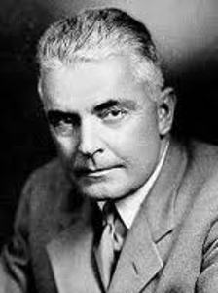
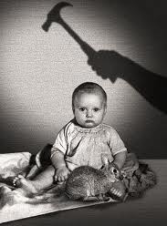
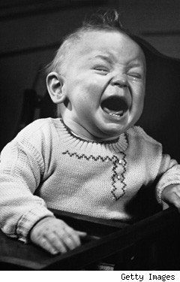
Los cambios en la teoría psicológica
En 1912 John B. Watson criticaba la introspección como método y defendía el estudio de la conducta observable como objeto de la psicología. Sentando las bases de una psicología de la conducta que trataba de romper con la psicología anterior y que señala los comienzos del conductismo.
El conductismo nació con una cierta vocación por el estudio del niño por dos razones. Por una parte, Watson propiciaba el estudio de la conducta sin referencias a la conciencia , además pensaba que el conductismo era una concepción del mundo que nos iba a ofrecer un mundo mejor.
En 1917 realizo un estudio sobre las emociones y un famoso trabajo sobre el condicionamiento del pequeño Albert. Pero la actividad de Watson se vio interrumpida por razones extra científicas y los conductistas posteriores se consagraron mas al estudio de los animales abandonando a los sujetos humanos.

Slide 16
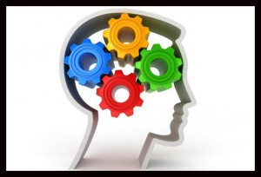
La psicología general estaba por la perspectiva conductista, con escasa repercusión en el estudio del niño. Después de la segunda guerra mundial se producen cambios en la psicología que terminarán por afectar también a la psicología del desarrollo. Se planteó muy pronto la comparación entre maquinas y el cerebro humano, en especial si se tenía capacidad para pensar (Turing, 1950).
En estas fechas se publican cuatro trabajos que anticipan desarrollos ulteriores en la psicología y en la lingüística.
George A. Miller en su “The magical number 7”analiza diversas investigaciones experimentales anteriores y muestra como todas ellas ponen de manifiesto que la capacidad de los seres humanos para manejar información es limitada.

Slide 17
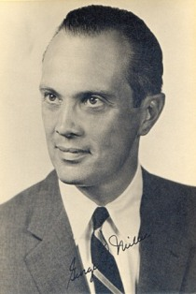
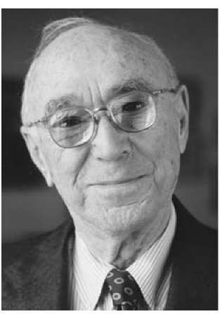
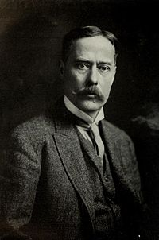
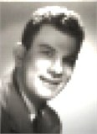
Bruner, Goodnow y Austin en su “A study of thinking” abordan la investigación de la formación de conceptos orientándose hacia el estudio de las estrategias del sujeto. Newel y Simon publican su “The logic theory machine” y llevan a cabo también la primera demostración de un teorema lógico con un computador. Por último, Noam Chomsky da a conocer su “Three models for the description of lenguaje” donde muestra la insuficiencia de las gramáticas de finitos estados para dar razón a los procesos que tienen lugar en los lenguajes naturales.
Lo que tienen en común todos es que tienen un interés por la actividad del sujetoy construir modelos de lo que sucede dentro de él. Miller lo que pone de manifiestoes que los sujetos presentan características en común que son independientes de la tarea. Bruner et al y Newell y Simon consideran al sujeto como un procesador de información y Bruner se interesa por los caminos que éste sigue para realizar su tarea y Chomsky concibe la gramática como una representación formal del conocimiento que el sujeto tiene de una lengua. Todos ellos propician la construcción de modelos de procesos internos.

